Slide 1
Организация наставничества по направлению «педагог-педагог» в ГПОАУ ЯО Любимском аграрно-политехническом колледже
Самойлова И.В. – заместитель директора
ГПОАУ ЯО ЛАПК

Slide 2

Современная система образования меняется, так как должна реагировать на внешние вызовы – в первую очередь, вызовы экономические и социальные
… научиться учиться, научиться жить, научиться жить вместе, научиться ответственности…

Slide 3
Наставничество - не только актуализированная методология, но и возрождение старой практики
Под наставничеством понимается поддержка молодого человека (учащегося, студента, молодого специалиста), способствующая более эффективному распределению личностных ресурсов, самоопределению и развитию в профессиональном и культурном отношениях, формированию гражданской позиции.
Технология наставничества подразумевает постановку реальных задач, путей их достижения, методологическое, информационное и технологическое обеспечение этого процесса, взаимную заинтересованность сторон, административный контроль за процессом и наличие методики оценки результатов, а также обоснованные требования к личности наставника.

Slide 4
Цель создания базовой площадки
Апробация и распространение опыта по внедрению наставничества в рамках методологии по направлению «педагог – педагог» в профессиональных образовательных организациях Ярославской области

Slide 5
Задачи БП
Разработка алгоритма внедрения методологии наставничества по направлению «педагог-педагог»
Формирование различных практик и форм наставничества по направлению «педагог-педагог»
Разработка и развитие нормативной , программной и методической документации по внедрению наставничества по направлению «педагог-педагог»

Slide 6
Процесс наставничества в ЛАПК
Положение о наставничестве в ГПОАУ ЯО Любимском аграрно-политехническом колледже:
- соответствие стратегическим и тактическим целям организации образовательной деятельности ГПОАУ ЯО Любимского аграрно-политехнического колледжа;
- ориентация на мотивационные и профессиональные потребности и всех включенных в систему наставничества субъектов;
- поддержка со стороны руководства колледжа, четкая и понятная всем категориям сотрудников и обучающимся система отношений;

Slide 7
Процесс наставничества в ЛАПК
молодой педагог
администратор
педагог-психолог
заведующий ПЦК
методическая служба
наставник

Slide 8

Процесс наставничества в ЛАПК
Наставник:
высокий профессионализм, результативность деятельности, авторитет в организации, готовность оказать помощь и психологическую поддержку молодому специалисту, открытость к общению, заинтересованность в качестве работы коллеги , стремление к саморазвитию
Молодой педагог:
готовность участвовать в дополнительных занятиях
Индивидуальной программе сопровождения,
стремление к качественной работе в организации,
непрерывное самообразование, отсутствие практики профессиональной деятельности более 3-х лет (например декрет) или полное отсутствие практики работы в данной организации

Slide 9
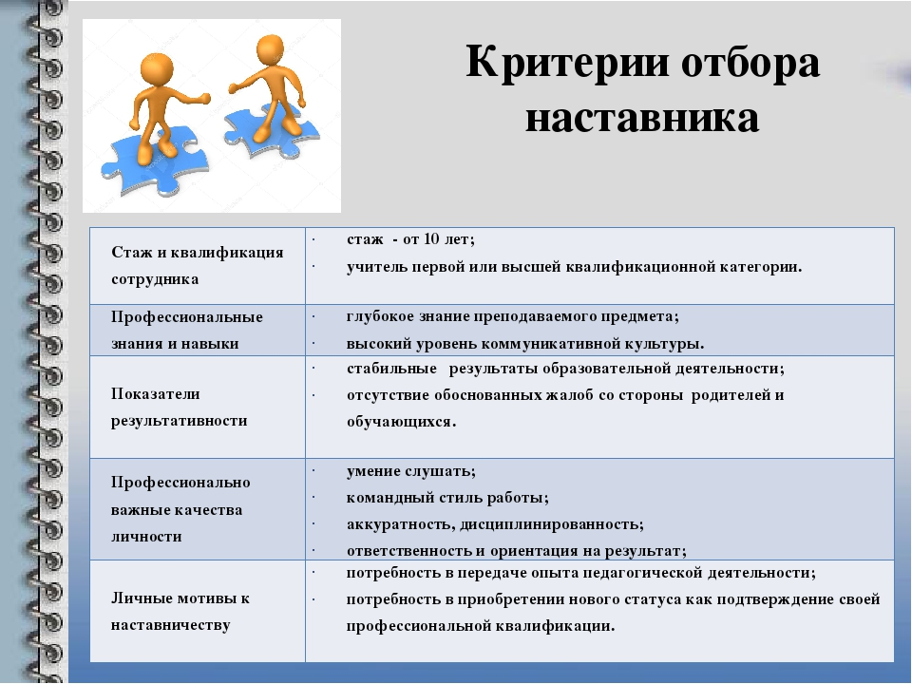
Процесс наставничества в ЛАПК

Slide 10
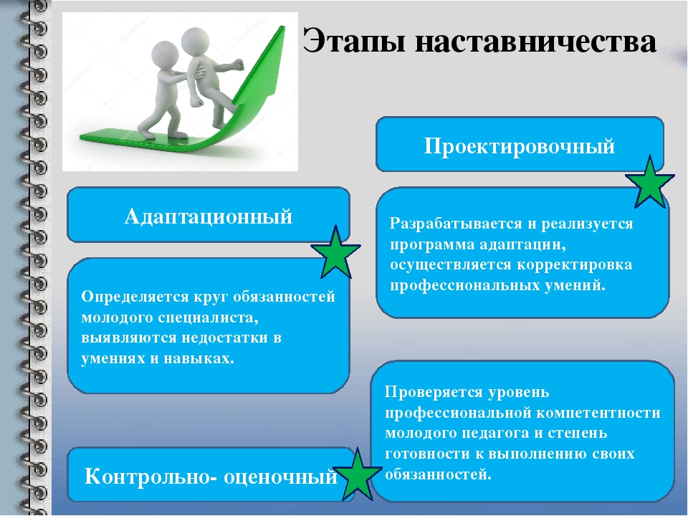
Процесс наставничества в ЛАПК

Slide 11
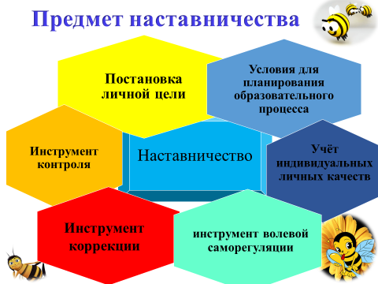
Процесс наставничества в ЛАПК

Slide 12
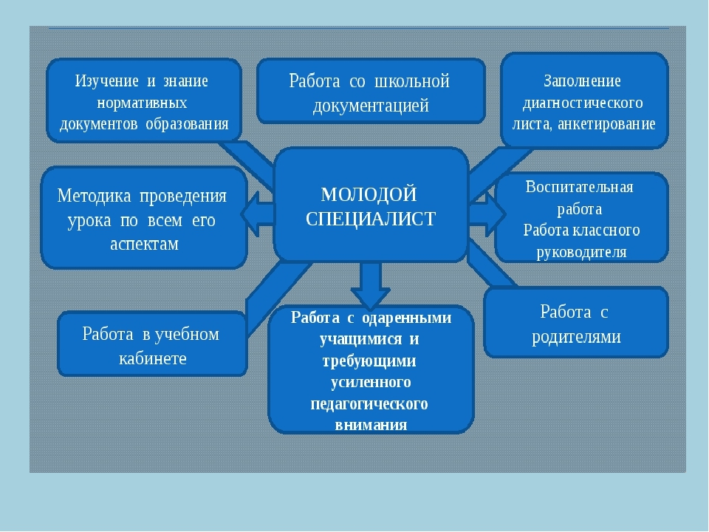
Процесс наставничества в ЛАПК

Slide 13
Процесс наставничества в ЛАПК
WSR и Абилимпикс
ДЭ
Дуальное обучение
Наставник
+
Молодой педагог
Профессиональные пробы
Конкурсы, проекты и др.

Slide 14
Процесс наставничества в ЛАПК
«Школа начинающего педагога» – важнейший цикл образовательного менеджмента, система, создающая условия для профессионального и личностного роста молодого педагога.

Slide 15
Школа начинающего педагога
адаптационная работа;
организация профессиональной коммуникации;
мотивация самообразования;
ориентация педагогов, имеющих среднее специальное образование на получение высшего образования;
планирование и организация работы по предмету, модулю, практике;
контроль за деятельностью молодых специалистов.

Slide 16
Процесс наставничества в ЛАПК
Модель наставничества «Педагог – педагог» | Целевая аудитория | Эффекты (результаты)
передача знаний на рабочем месте | все категории сотрудников, в том числе: - молодые специалисты, - вновь принятые или переведенные на новые должности работники. | - обучение, - адаптация, улучшение коммуникаций, сохранение, передача знаний. оценка эффективности изменений.

Slide 18
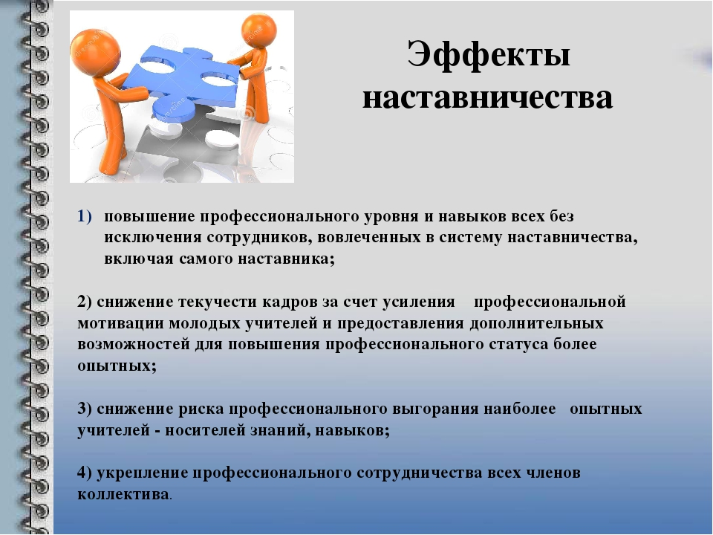
Процесс наставничества в ЛАПК

Slide 19
Спасибо за внимание !

